Slide 1

رحلة في العالم المجهري:
أسرار المحاليل
الحسابات المتعلقة بالخواص المجمعة
(التجمعية) للمحاليل

Slide 2

لغز الجليد والملح
لماذا ترش شاحنات الثلج الملح على الطرقات المتجمدة؟
كيف يمنع الملح تجمع الجليد، وما علاقته بطهي الطعام؟
أهداف المهمة
استكشاف الخواص المجمعة للمحاليل.
حساب الكتلة المولية للمركبات من خلال درجات التجمد والغليان.

Slide 3

القاعدة الذهبية للعالم المجهري
الخواص المجمعة (التجمعية) للمحاليل:
تعتمد فقط على عدد جسيمات المذاب.
لا تعتمد على نوع أو طبيعة هذه الجسيمات!
شرط هام: المذاب غير متطاير وغير إلكتروليتي.

Slide 4
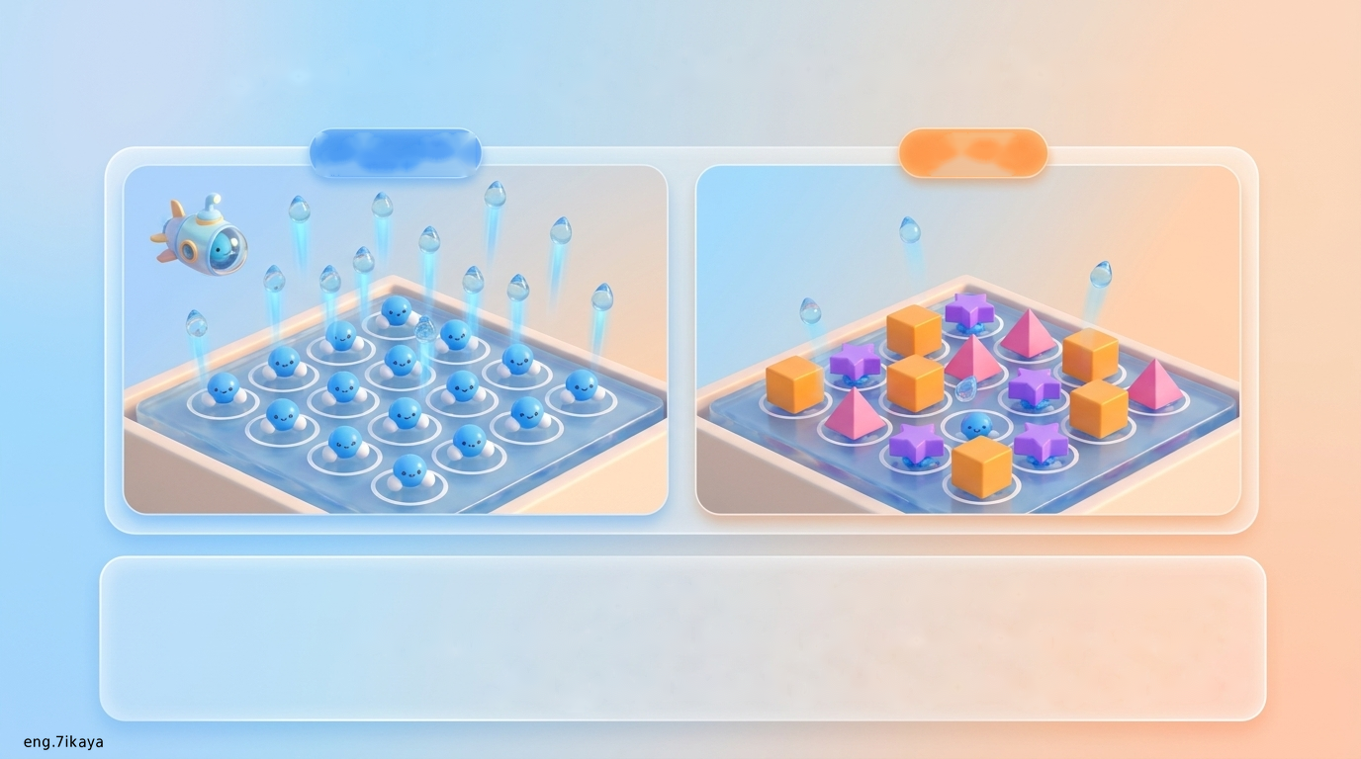
معركة السطح: الانخفاض في الضغط البخاري
المذيب النقي
المحلول
جسيمات المذاب تحتل مساحة على السطح.
يقل عدد جزيئات المذيب التي يمكنها الإفلات والتحول إلى بخار.
كلما زاد تركيز المذاب ينخفض الضغط البخاري أكثر.

Slide 5
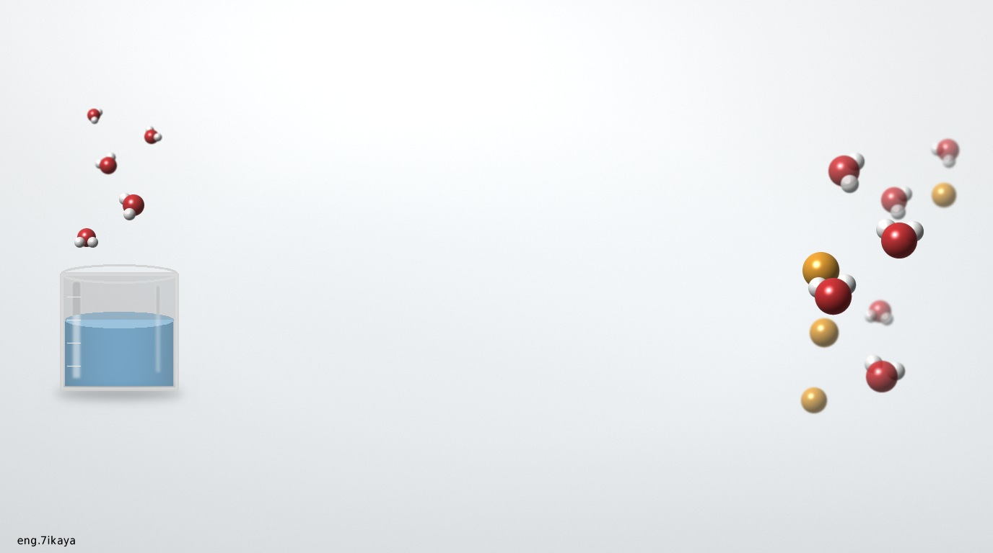
الانخفاض في الضغط البخاري
اختبر فهمك: السؤال أولاً، ثم اضغط لإظهار الإجابة

Slide 6
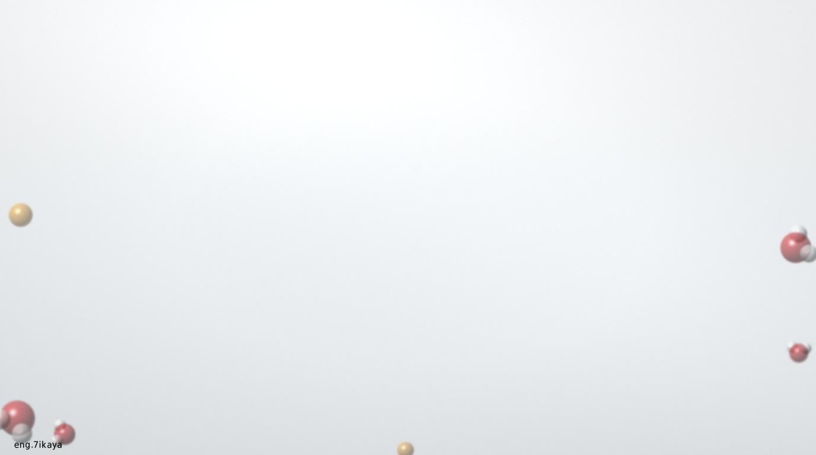
الحصة الأولى
أسئلة: الانخفاض في الضغط البخاري
اكتب الاسم أو المصطلح العلمي
1
التغيرات التي تحدث للخواص الفيزيائية للسائل المذيب عند إضافة المذاب إليه.
الخواص المجمعة للمحاليل
اكتب الاسم أو المصطلح العلمي
2
الخواص التي تتأثر بعدد جزيئات المذاب بالنسبة إلى عدد جزيئات المذيب ولا تتأثر بنوعها.
الخواص المجمعة للمحاليل
اكتب الاسم أو المصطلح العلمي
3
ضغط البخار على السائل عند حدوث حالة اتزان بين السائل وبخاره عند درجة حرارة معينة.
الضغط البخاري

Slide 7

الحصة الأولى
أسئلة: الانخفاض في الضغط البخاري
أكمل الفراغ بما يناسبه علمياً
4
الخواص المجمعة للمحاليل تعتمد على ............ في كمية معينة من المذيب.
عدد جسيمات المذاب
أكمل الفراغ بما يناسبه علمياً
5
الضغط البخاري للماء النقي ............ الضغط البخاري لمحلول الجلوكوز.
أكبر من
اختر الإجابة الصحيحة
6
أحد التراكيز المولالية التالية لمحاليل السكر في الماء يكون له أقل ضغط بخاري:
0.4 m
✓
0.3 m
0.2 m
0.1 m

Slide 8
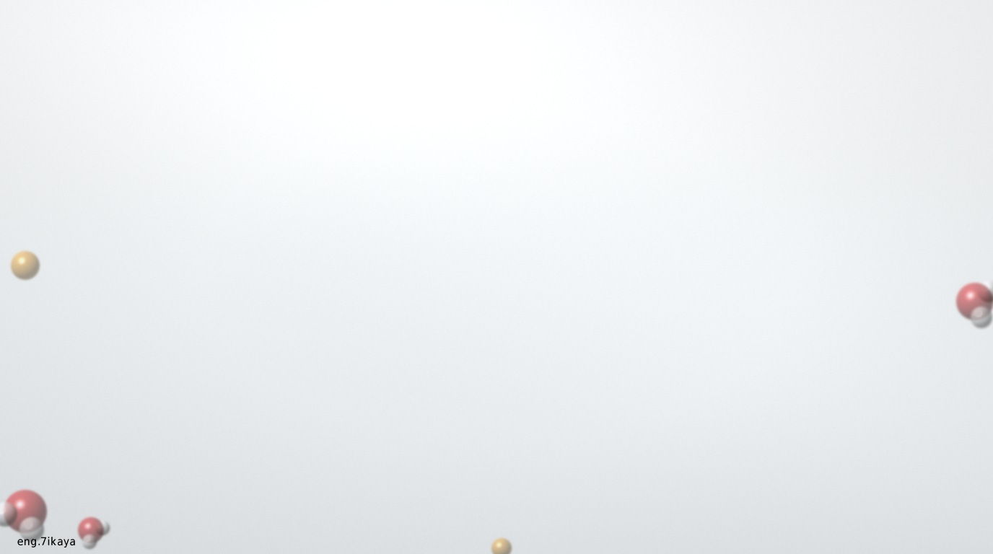
الحصة الأولى
أسئلة: الانخفاض في الضغط البخاري
علّل (فسّر) ما يلي
7
عند إذابة مادة غير متطايرة وغير إلكتروليتية في مذيب سائل يقل الضغط البخاري للمحلول الناتج عن الضغط البخاري للسائل النقي.
التفسير: لأن بعض جسيمات المذاب تحل محل بعض جزيئات المذيب الموجودة على سطح المحلول، وبالتالي يقل عدد جزيئات المذيب التي يمكنها الانطلاق إلى الحالة الغازية.
علّل (فسّر) ما يلي
8
الضغط البخاري لمحلول السكر في الماء الذي تركيزه ‪(1 m)‬ يساوي الضغط البخاري لمحلول اليوريا في الماء الذي تركيزه ‪(1 m)‬.
التفسير: لأن كليهما من المركبات غير الإلكتروليتية وغير المتطايرة وتركيزهما متساوٍ، ولأن الضغط البخاري لا يعتمد على نوع المذاب وإنما يعتمد على عدد جسيماته (تركيزه) في المحلول.

Slide 9

الحصة الأولى
أسئلة: الانخفاض في الضغط البخاري
ماذا يحدث في الحالة التالية مع التفسير
9
ماذا يحدث للضغط البخاري للماء النقي عند إذابة مادة غير متطايرة وغير إلكتروليتية فيه وتكوين محلول؟
الحدث: يقل الضغط البخاري للمحلول عن الضغط البخاري للماء النقي.
التفسير: لأن بعض جسيمات المذاب (غير المتطايرة) تحل محل بعض الجزيئات السطحية للماء النقي، فيقل عدد جزيئات الماء التي يمكنها الانطلاق إلى الحالة الغازية.

Slide 10

منطقة الغليان:
الحاجة لمزيد من الطاقة
100 °C
الارتفاع في درجة الغليان
بما أن الضغط البخاري أصبح منخفضاً، نحتاج إلى حرارة أعلى لنجعل المحلول يغلي مقارنة بالمذيب النقي.

Slide 11
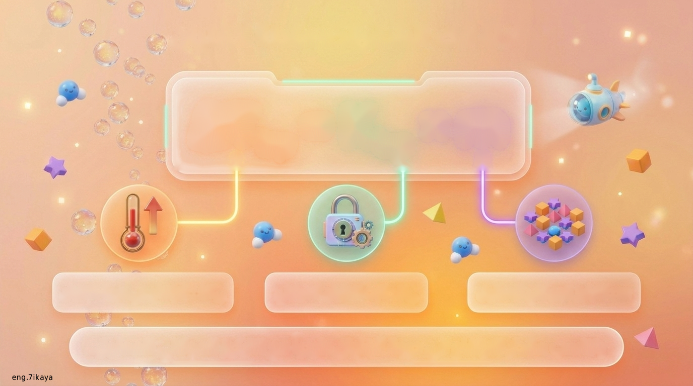
أداة فك الشفرة: معادلة الغليان
ΔT_{bp} = K_{bp} × m
ΔT_{bp} : الارتفاع في درجة الغليان
K_{bp} : ثابت الغليان المولالي
m : التركيز المولالي للمحلول
يتناسب مقدار الارتفاع في درجة الغليان طردياً مع التركيز المولالي للمحلول.

Slide 12

بيانات الماسح الضوئي:
ثوابت الغليان (K_{bp})
الماء | 0.512
الإيثانول | 1.19
البنزين | 2.53
وحدة القياس: (‎°C/m)
سنستخدم قيمة الماء كثيراً في مهمتنا!

Slide 13
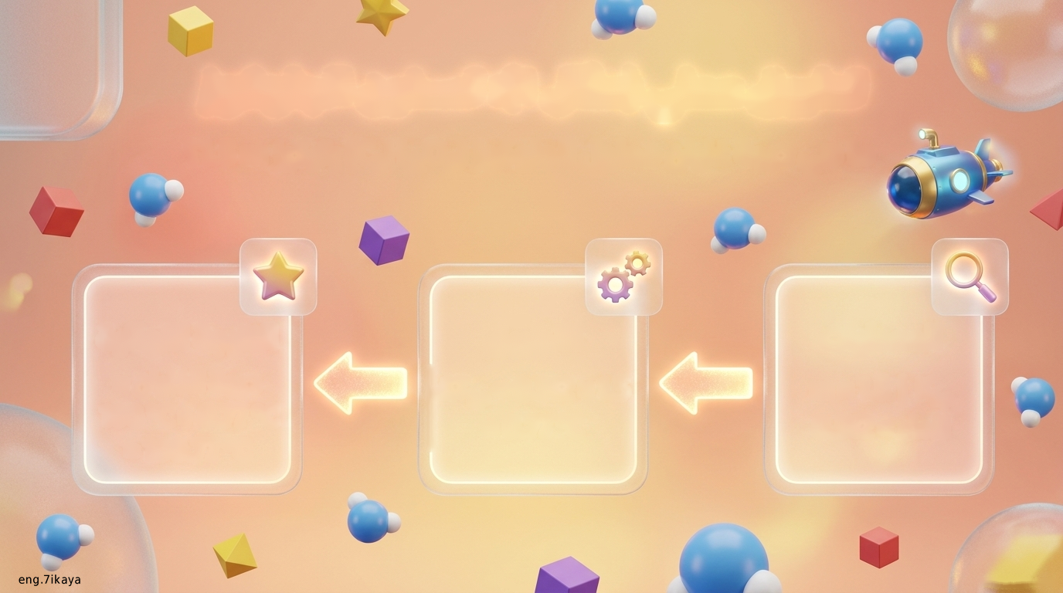
تطبيق عملي (مثال 1): تسخين الجلوكوز
ما هي درجة غليان محلول الجلوكوز (C₆H₁₂O₆) بتركيز 1.5‎ m؟
النتيجة النهائية
التطبيق
المعطيات
T_{b} = 100 + ΔT_{bp}
= 100 + 0.77
= 100.77 °C
ΔT_{bp} = 0.512 × 1.5
= 0.77 °C
m = 1.5 mol/kg
K_{bp} = 0.512 °C/m

Slide 14
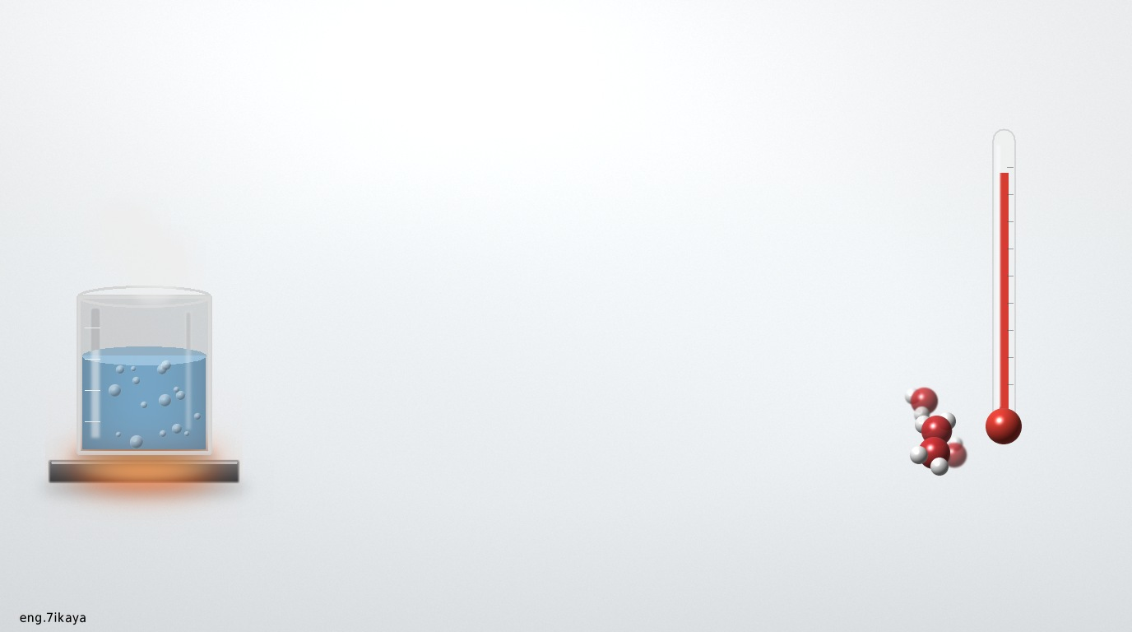
الارتفاع في درجة الغليان
اختبر فهمك: السؤال أولاً، ثم اضغط لإظهار الإجابة

Slide 15

الحصة الثانية
أسئلة: الارتفاع في درجة الغليان
اكتب الاسم أو المصطلح العلمي
1
التغير في درجة غليان محلول تركيزه المولالي واحد لمذاب جزيئي غير متطاير.
ثابت الغليان المولالي ‪(K_{bp})‬
ضع كلمة (صحيحة) أو (خطأ)
2
عند إذابة مذاب جزيئي غير متطاير في ماء نقي فإن مقدار الانخفاض في الضغط البخاري للمحلول يتناسب طردياً مع مقدار الارتفاع في درجة غليان المحلول.
صحيحة ✓
أكمل الفراغ بما يناسبه علمياً
3
درجة غليان الماء النقي ............ درجة غليان المحلول المائي لأي مادة غير إلكتروليتية وغير متطايرة.
أقل من

Slide 16
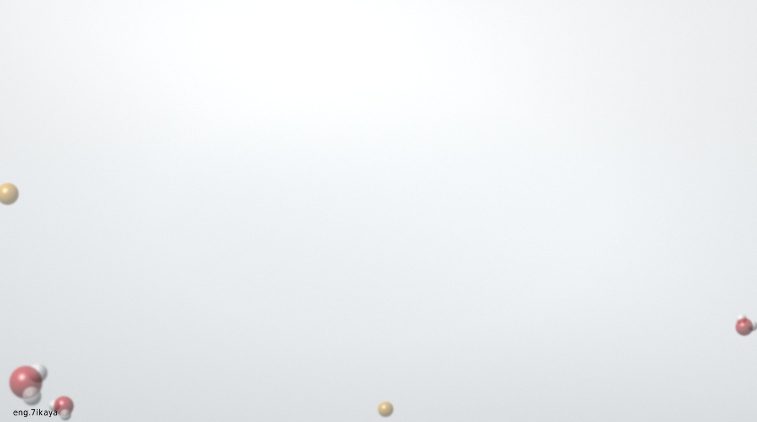
الحصة الثانية
أسئلة: الارتفاع في درجة الغليان
أكمل الفراغ بما يناسبه علمياً
4
درجة غليان محلول السكروز الذي تركيزه ‪0.4 m‬ ............ درجة غليان نفس المحلول الذي تركيزه ‪0.1 m‬.
أكبر من
اختر الإجابة الصحيحة
5
مقدار الارتفاع في درجة غليان محلول مائي لليوريا يكون أكبر ما يمكن عندما يكون تركيزه المولالي أحد ما يلي:
2 m
✓
1 m
0.2 m
0.1 m

Slide 17
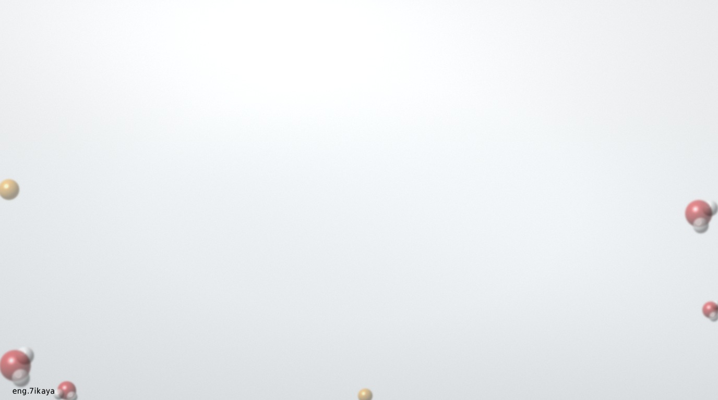
الحصة الثانية
أسئلة: الارتفاع في درجة الغليان
اختر الإجابة الصحيحة
6
محلول المادة غير الإلكتروليتية وغير المتطايرة الذي له أعلى درجة غليان هو الذي يكون تركيزه المولالي أحد ما يلي:
0.1 m
0.2 m
1 m
2 m
✓
اختر الإجابة الصحيحة
7
درجة الحرارة السيليزية التي يغلي عندها محلول مائي للسكر تركيزه ‪(1 m)‬ إذا كان ‪K_{bp}‬ للماء يساوي ‪0.512 °C/m‬ هي:
101 °C
100.512 °C
✓
100 °C
99.488 °C

Slide 18
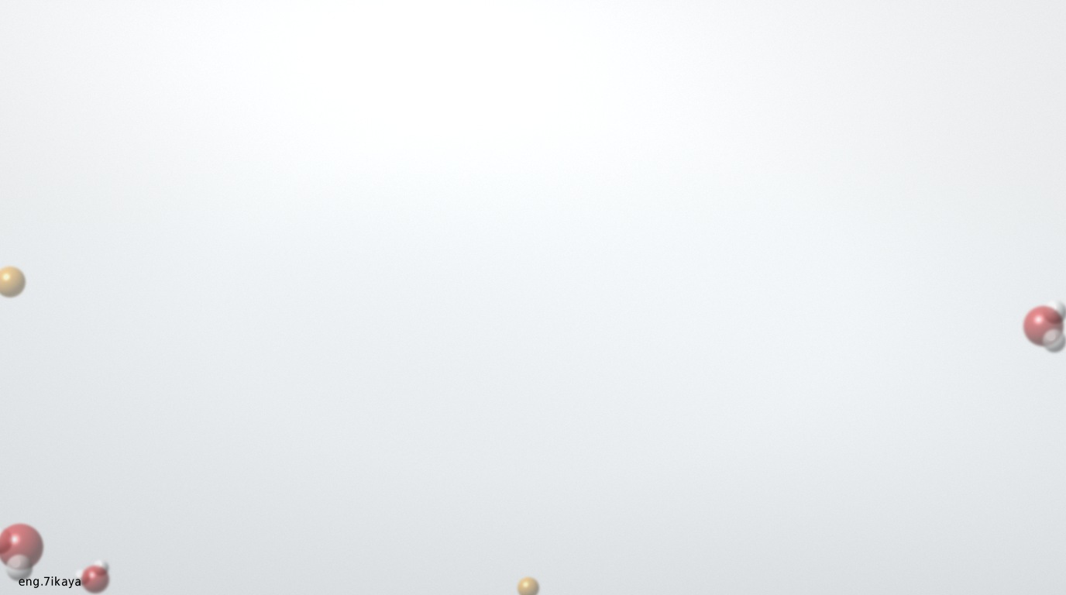
الحصة الثانية
أسئلة: الارتفاع في درجة الغليان
أكمل الفراغ بما يناسبه علمياً
8
إذا كان ثابت الغليان للماء ‪K_{bp}‬ يساوي ‪(0.512 °C kg/mol)‬ وكانت درجة غليان محلول مائي لمادة غير إلكتروليتية تساوي ‪100.256 °C‬ فإن تركيز المحلول يساوي ............
‪0.5 m‬
أكمل الفراغ بما يناسبه علمياً
9
إذا كانت قيمة ثابت الغليان للماء ‪(0.512 °C/m)‬ فإن درجة غليان محلول مادة غير إلكتروليتية وغير متطايرة في الماء تركيزه ‪(0.2 m)‬ تساوي ............
‪100.1024 °C‬

Slide 19

الحصة الثانية
أسئلة: الارتفاع في درجة الغليان
ادرس الرسم البياني المقابل ثم أكمل
1
الشكل المقابل يوضح العلاقة بين الضغط البخاري لمحلول ما ذي تراكيز مختلفة ودرجة الحرارة، ومن خلال الرسم فإن:
1 atm
أكمل
2
الضغط البخاري ‪(atm)‬
المحلول الذي تتحول جزيئاته للحالة الغازية أولاً هو ............
A
A
B
C
أكمل
3
المحلول الأعلى تركيزاً من بين المحاليل هو ............
52
72
92
درجة الحرارة ‪(°C)‬
C

Slide 20
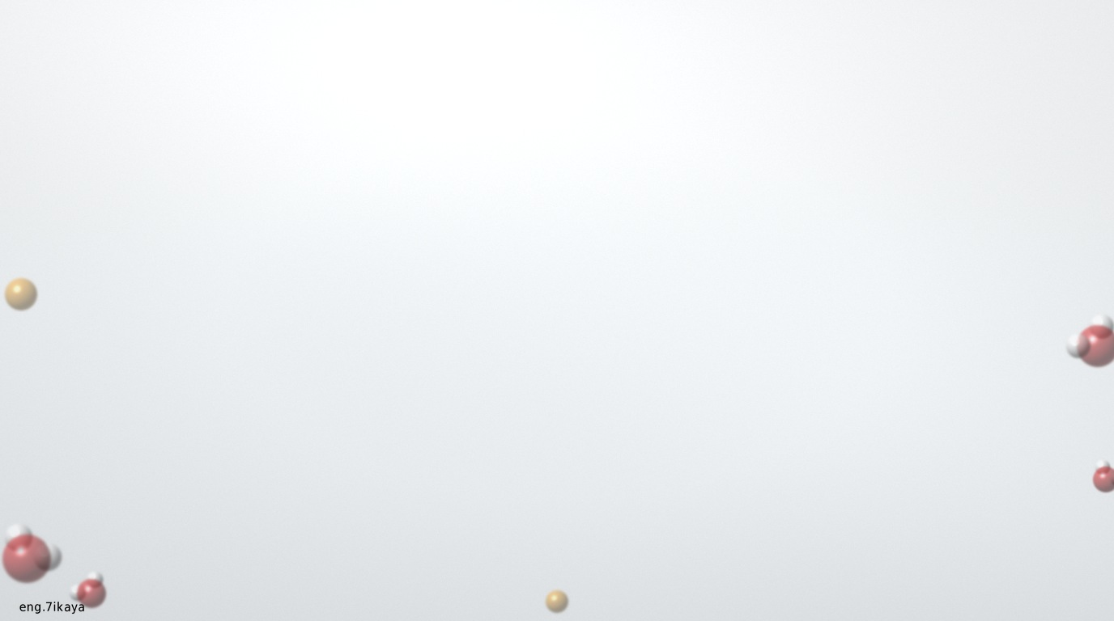
الحصة الثانية
مسائل على الارتفاع في درجة الغليان (1)
حل المسألة التالية
1
أُذيب ‪(45 g)‬ من سكر الجلوكوز ‪C₆H₁₂O₆‬ في ‪(500 g)‬ من الماء، فإذا كان ثابت الغليان للماء يساوي ‪(0.512 °C kg/mol)‬، احسب درجة غليان المحلول الناتج. ‪(C = 12 , H = 1 , O = 16)‬
الحل
M_{wt} = (6 × 12) + (12 × 1) + (6 × 16) = 180 g/mol
n = m_{s} / M_{wt} = 45 / 180 = 0.25 mol
m = n / kg_{solvent} = 0.25 / 0.5 = 0.5 mol/kg
ΔT_{bp} = K_{bp} × m = 0.512 × 0.5 = 0.256 °C
T_{b} = 100 + ΔT_{bp} = 100 + 0.256 = 100.256 °C

Slide 21

الحصة الثانية
مسائل على الارتفاع في درجة الغليان (2)
حل المسألة التالية
2
إذا علمت أن محلول اليوريا في الماء الذي تركيزه ‪(0.1 mol/kg)‬ يغلي عند ‪(100.052 °C)‬، فاحسب قيمة ثابت الغليان للماء.
الحل
ΔT_{bp} = 100.052 − 100 = 0.052 °C
ΔT_{bp} = K_{bp} × m
K_{bp} = ΔT_{bp} / m = 0.052 / 0.1 = 0.52 °C kg/mol

Slide 22
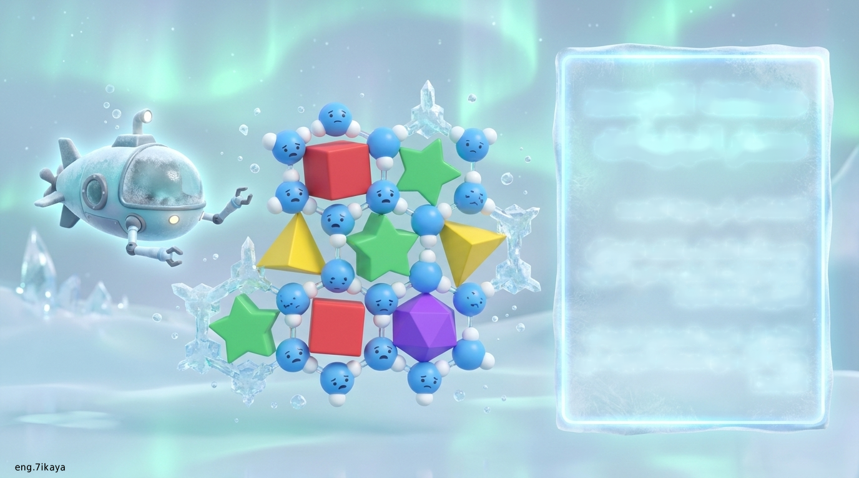
منطقة التجمد:
حصار الجزيئات
الانخفاض في درجة التجمد
جسيمات المذاب تقف كعوائق تمنع جزيئات المذيب من الترتيب لتكوين مادة صلبة.
نحتاج إلى تبريد المحلول لدرجات حرارة أقل من المعتاد لنجبره على التجمد!

Slide 23

أداة الجليد: معادلة التجمد
ΔT_{fp} = K_{fp} × m
ΔT_{fp} : الانخفاض في درجة التجمد
K_{fp} : ثابت التجمد المولالي
m : التركيز المولالي للمحلول
يمثل ΔT_{fp} الفرق بين درجة تجمد المذيب النقي ودرجة تجمد المحلول.

Slide 24

بيانات الماسح الضوئي:
ثوابت التجمد (K_{fp})
1.86
الماء
3.90
حمض الأسيتيك
5.12
البنزين
لاحظ أن ثابت التجمد للماء (1.86) أكبر
من ثابت الغليان للماء (0.512).

Slide 25
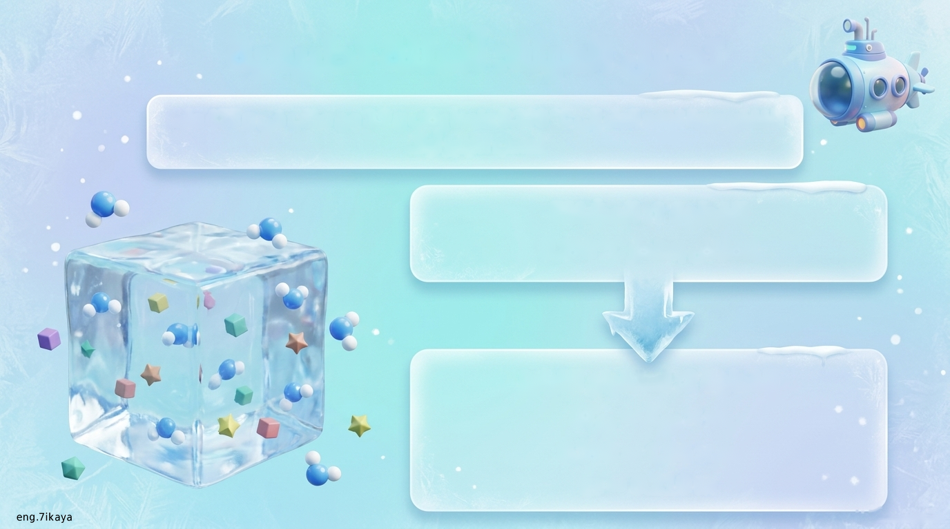
تحليل العينة: أسئلة تطبيقية
تنخفض درجة تجمد الماء إلى 0.390‎ °C عندما يذاب 3.9‎ g من مذاب في 475‎ g ماء.
نحسب التركيز أولاً.
الخطوة 1: المشكلة
انخفاض بمقدار 0.390‎ °C
الخطوة 2: استخراج التركيز
ΔT_{fp} = K_{fp} × m
0.390 = 1.86 × m
m = 0.390 / 1.86 = 0.210 mol/kg

Slide 26
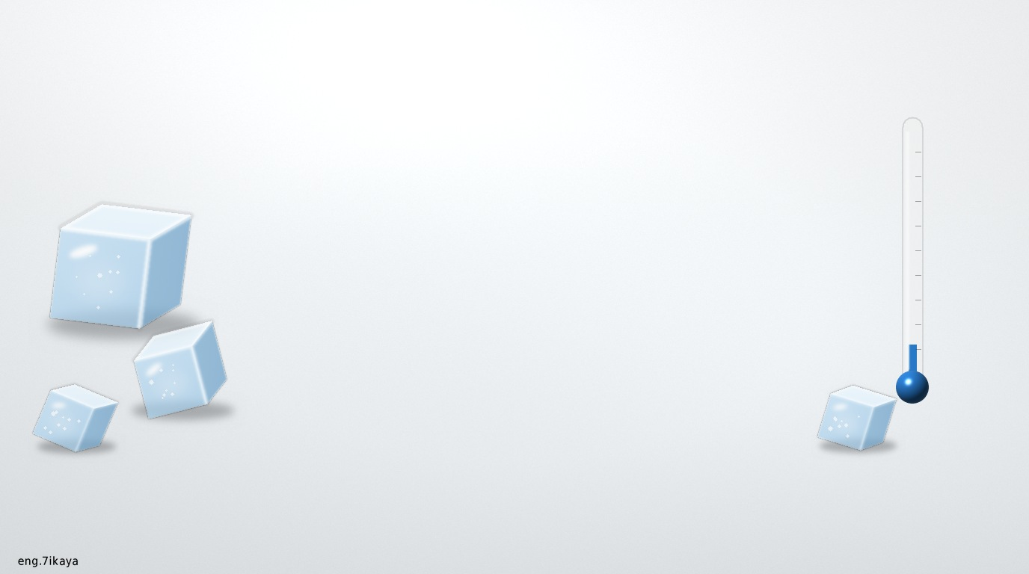
الانخفاض في درجة التجمد
اختبر فهمك: السؤال أولاً، ثم اضغط لإظهار الإجابة

Slide 27
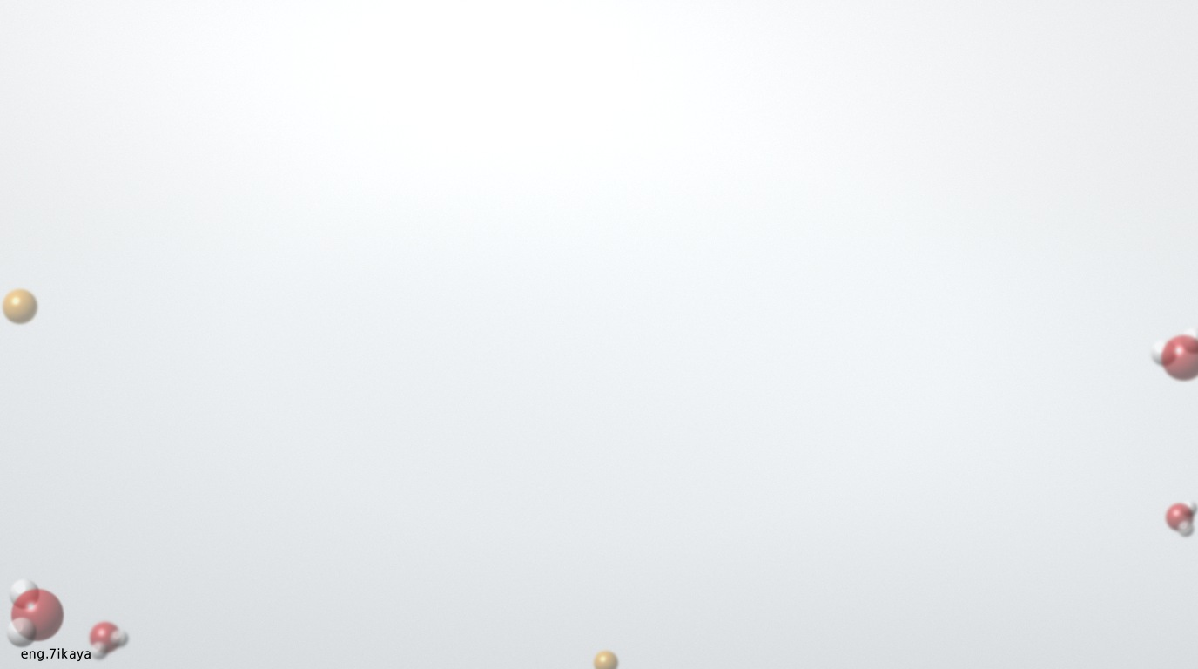
الحصة الثالثة
أسئلة: الانخفاض في درجة التجمد
اكتب الاسم أو المصطلح العلمي
1
التغير في درجة تجمد محلول تركيزه المولالي واحد لمذاب جزيئي وغير متطاير.
ثابت التجمد المولالي ‪(K_{fp})‬
ضع كلمة (صحيحة) أو (خطأ)
2
عند إذابة مذاب جزيئي غير متطاير في ماء نقي فإن مقدار الانخفاض في درجة تجمد المحلول يزداد بزيادة التركيز المولالي للمحلول.
صحيحة ✓
ضع كلمة (صحيحة) أو (خطأ)
3
عند إذابة مذاب جزيئي غير متطاير في ماء نقي فإن مقدار الانخفاض في الضغط البخاري للمحلول يتناسب طردياً مع مقدار الانخفاض في درجة تجمد المحلول.
صحيحة ✓

Slide 28

الحصة الثالثة
أسئلة: الانخفاض في درجة التجمد
ضع كلمة (صحيحة) أو (خطأ)
4
مقدار الانخفاض في درجة تجمد محلول السكر الذي تركيزه ‪2 m‬ يساوي مقدار الانخفاض في درجة تجمد محلول اليوريا الذي له نفس التركيز المولالي.
صحيحة ✓
ضع كلمة (صحيحة) أو (خطأ)
5
تضاف مادة مضادة للتجمد (جليكول الإيثيلين) إلى مبرد السيارات في المناطق المتجمدة لتجنب تجمد المياه في المبرد.
صحيحة ✓
أكمل الفراغ بما يناسبه علمياً
6
درجة تجمد المحلول المائي للسكروز ............ درجة تجمد الماء النقي.
أقل من

Slide 29
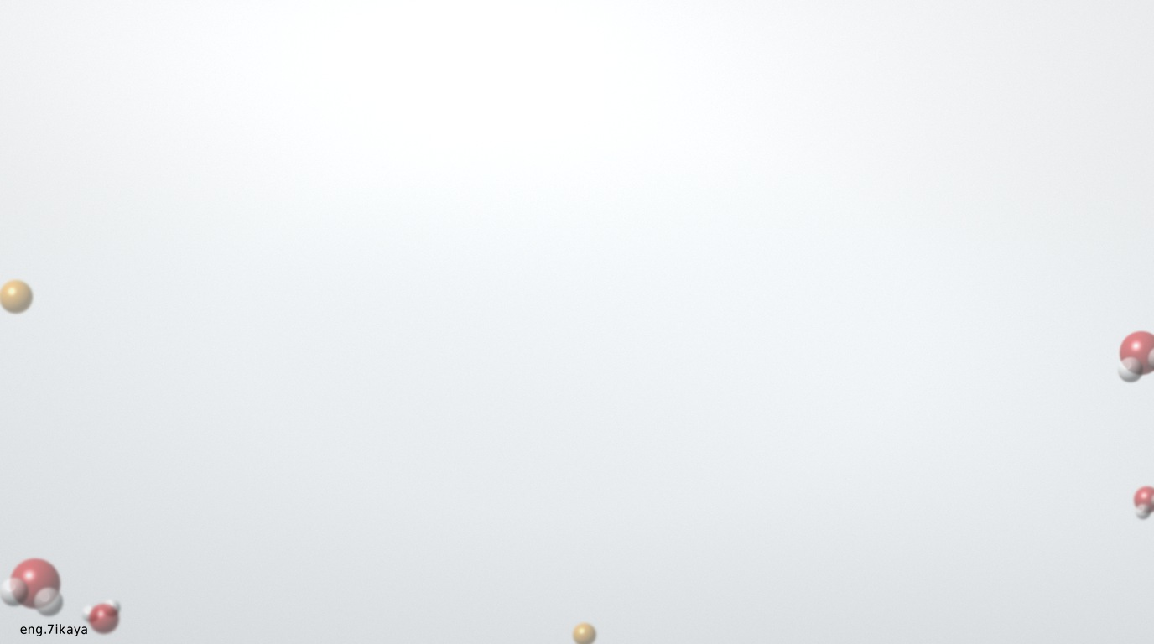
الحصة الثالثة
أسئلة: الانخفاض في درجة التجمد
أكمل الفراغ بما يناسبه علمياً
7
إذا كان ثابت التجمد للماء ‪K_{fp}‬ يساوي ‪(1.86 °C kg/mol)‬ فإن درجة تجمد محلول مائي للسكر تركيزه ‪0.1 m‬ تساوي ............
‪−0.186 °C‬
علّل (فسّر) ما يلي
8
يُضاف جليكول الإيثيلين (مادة مضادة للتجمد) إلى نظام تبريد السيارات.
التفسير: لأنه مادة غير متطايرة وغير إلكتروليتية تعمل على خفض درجة تجمد المحلول ورفع درجة غليانه، مما يزيد من كفاءة التبريد.

Slide 30

الحصة الثالثة
أسئلة: الانخفاض في درجة التجمد
علّل (فسّر) ما يلي
9
يتم رش الطرقات بالملح شتاءً في المناطق الباردة جداً.
التفسير: لكي يمنع تكوّن الجليد عليها للحد من حوادث الطرق، حيث يعمل الملح على خفض درجة تجمد الماء.

Slide 31
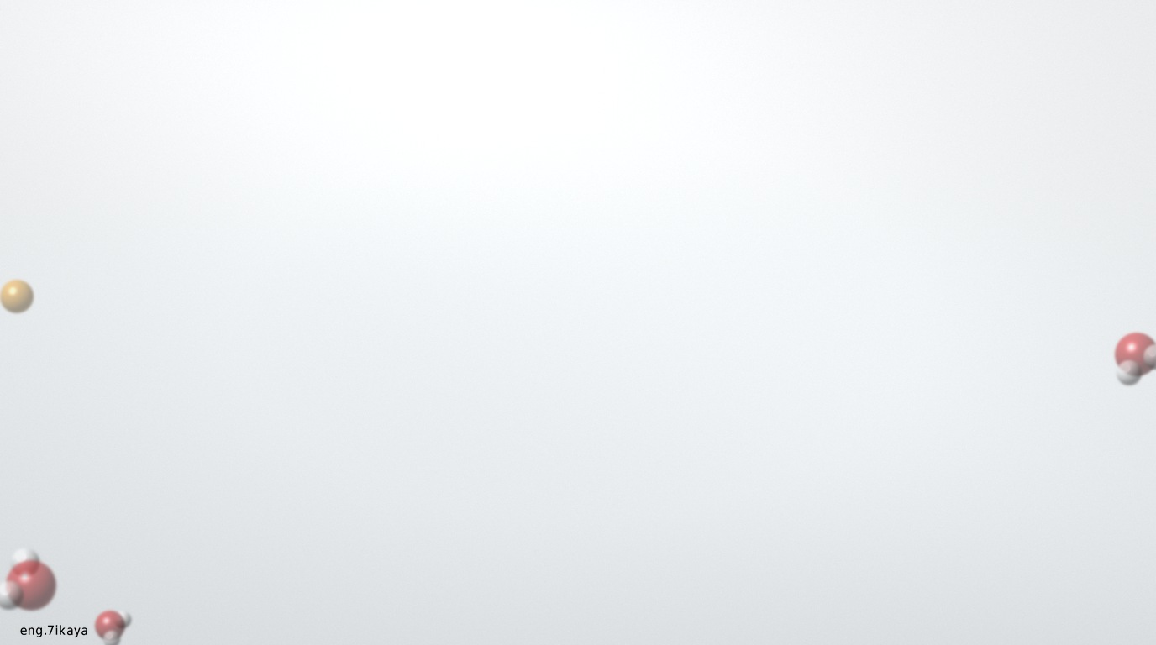
الحصة الثالثة
مسائل على الانخفاض في درجة التجمد (1)
حل المسألة التالية
1
أُذيب ‪(2.5 g)‬ من مادة صلبة غير إلكتروليتية وغير متطايرة في ‪(72 g)‬ من مذيب، فتجمد المحلول عند ‪(4.79 °C)‬. احسب الكتلة الجزيئية للمذاب علماً بأن درجة تجمد المذيب النقي ‪(5.5 °C)‬ وأن ثابت التجمد لهذا المذيب يساوي ‪(5.1 °C kg/mol)‬.
الحل
ΔT_{fp} = 5.5 − 4.79 = 0.71 °C
ΔT_{fp} = K_{fp} × m
m = ΔT_{fp} / K_{fp} = 0.71 / 5.1 = 0.14 mol/kg
M_{wt} = m_{s} / (m × kg_{solvent})
M_{wt} = 2.5 / (0.14 × 0.072) = 248 g/mol

Slide 32
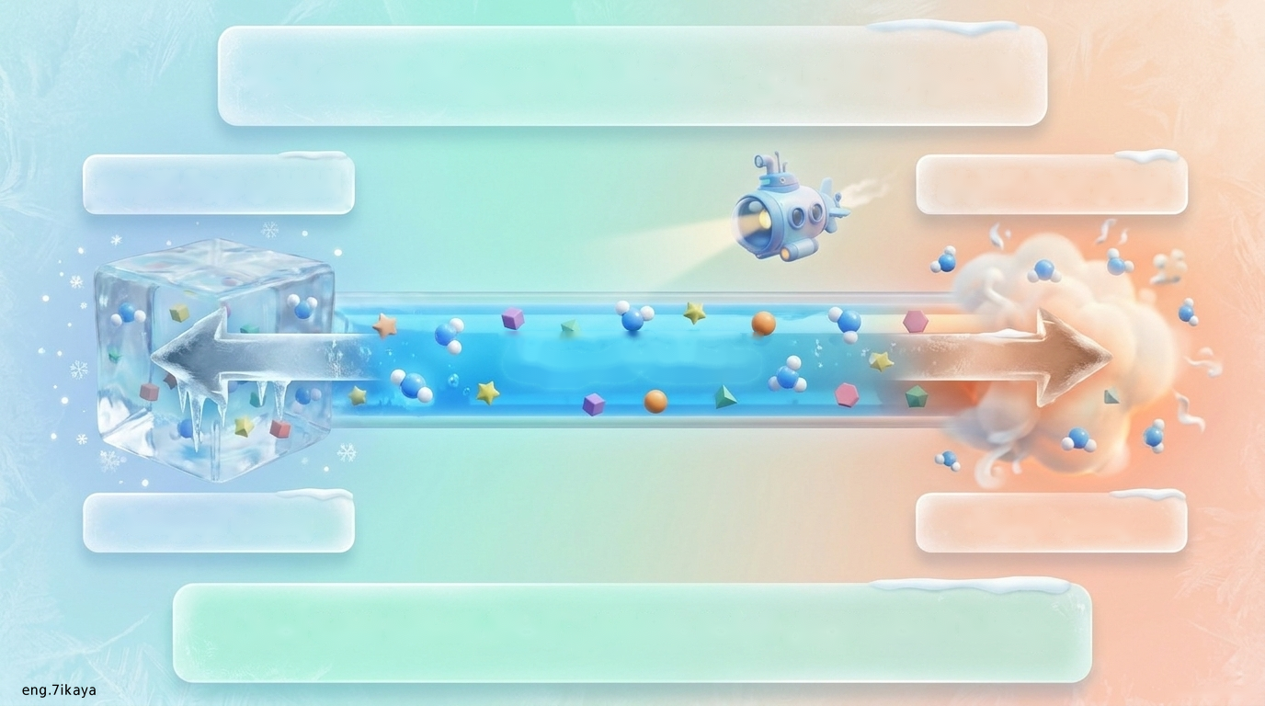
الصورة الكبرى: منطقة السيولة الممتدة
انخفاض درجة التجمد
ارتفاع درجة الغليان
منطقة السيولة
يصعب تجميدها
يصعب تبخرها
إضافة المذاب تجعل المادة عالقة في الحالة السائلة لفترة أطول!

Slide 33

مقارنة أنظمة الملاحة
الانخفاض في درجة التجمد
الارتفاع في درجة الغليان
تنخفض
التأثير
ترتفع
ΔT_{fp} = K_{fp} × m
القانون
ΔT_{bp} = K_{bp} × m
1.86 °C/m
الثابت للماء
0.512 °C/m

Slide 34
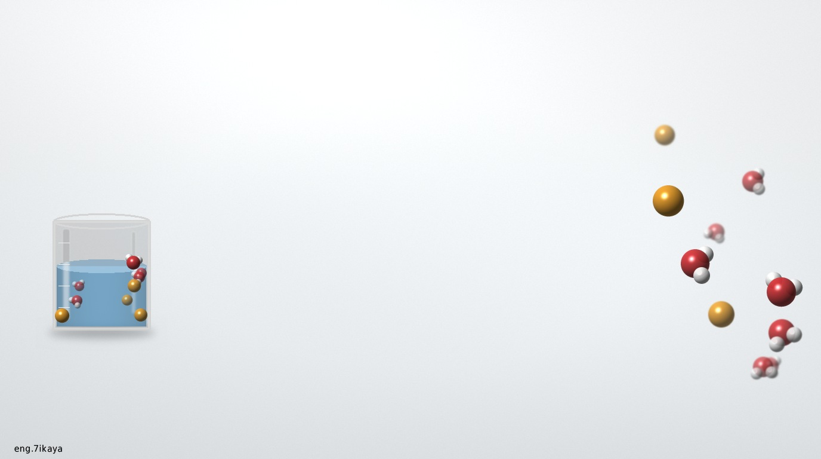
مسائل تطبيقية
تطبيقات على درجة الغليان ودرجة التجمد وحساب الكتلة المولية

Slide 35
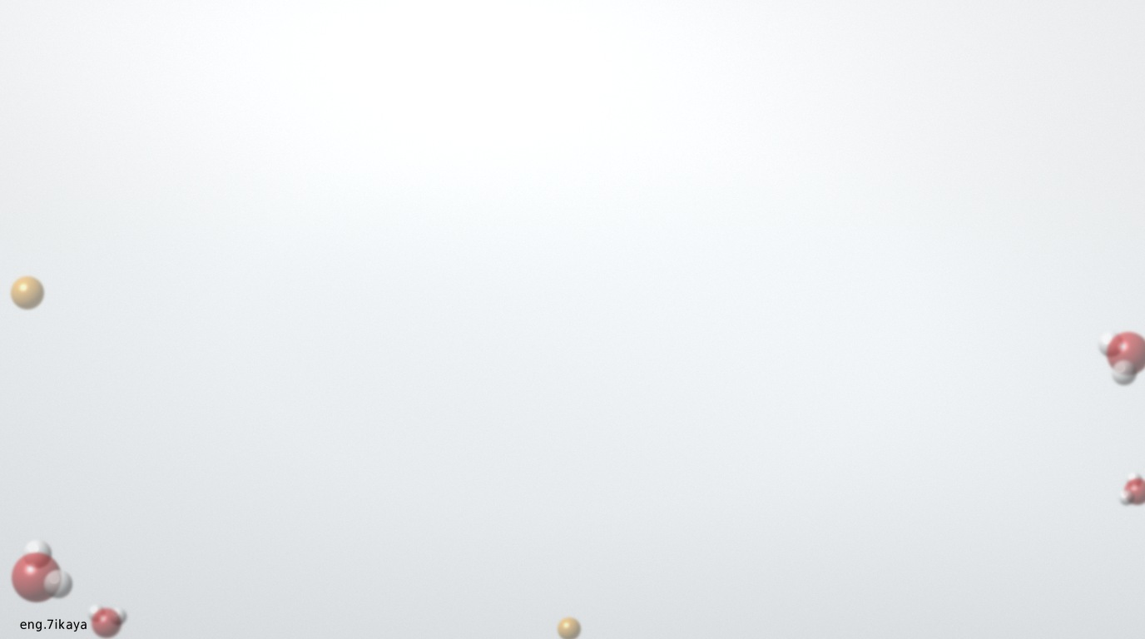
الحصة الرابعة
مسائل تطبيقية: المسألة (1)
حل المسألة التالية
1
حُضّر محلول بإذابة ‪(20.8 g)‬ من النفثالين ‪(C₁₀H₈ = 128)‬ في ‪(100 g)‬ من البنزين ‪C₆H₆‬، فإذا علمت أن درجة غليان البنزين النقي ‪(80.1 °C)‬ ودرجة تجمد البنزين النقي ‪(5.5 °C)‬، فالمطلوب:
أولاً: حساب درجة تجمد المحلول إذا علمت أن ثابت تجمد البنزين ‪(K_{fp} = 5.2 °C kg/mol)‬
ثانياً: حساب درجة غليان المحلول إذا علمت أن ثابت غليان البنزين ‪(K_{bp} = 2.53 °C kg/mol)‬
ثانياً: درجة غليان المحلول
أولاً: درجة تجمد المحلول
ΔT_{bp} = K_{bp} × m = 2.53 × 1.625 = 4.11 °C
T_{b} = 80.1 + ΔT_{bp} = 80.1 + 4.11 = 84.21 °C
n = m_{s} / M_{wt} = 20.8 / 128 = 0.1625 mol
m = n / kg_{solvent} = 0.1625 / 0.1 = 1.625 mol/kg
ΔT_{fp} = K_{fp} × m = 5.2 × 1.625 = 8.45 °C
T_{f} = 5.5 − ΔT_{fp} = 5.5 − 8.45 = −2.95 °C

Slide 36
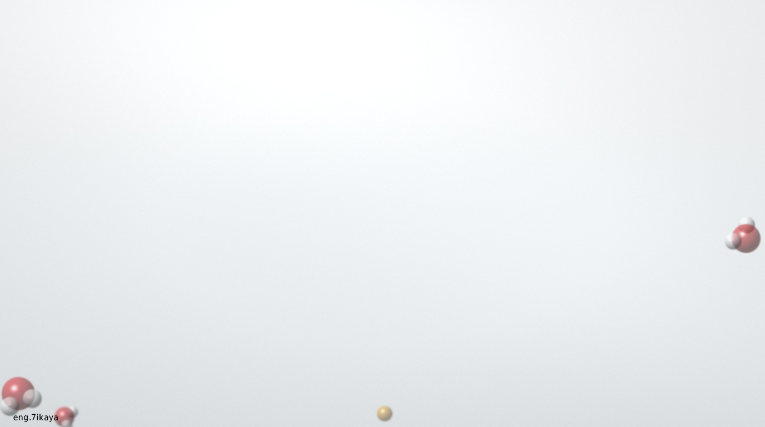
الحصة الرابعة
مسائل تطبيقية: المسألة (2)
حل المسألة التالية
2
يُستخلص كحول اللورايل من زيت جوز الهند ويُستخدم في صناعة المنظفات الصناعية. محلول مكوّن من ‪(5 g)‬ من كحول اللورايل و‪(10 g)‬ من البنزين يغلي عند ‪(80.87 °C)‬، فإذا كانت درجة غليان البنزين النقي ‪(80.1 °C)‬ وثابت الغليان للبنزين ‪(2.53 °C kg/mol)‬، احسب الكتلة الجزيئية للكحول.
الحل
ΔT_{bp} = 80.87 − 80.1 = 0.77 °C
ΔT_{bp} = K_{bp} × m
m = ΔT_{bp} / K_{bp} = 0.77 / 2.53 = 0.304 mol/kg
n = m × kg_{solvent} = 0.304 × 0.01 = 0.003 mol
M_{wt} = m_{s} / n = 5 / 0.003 = 1666.6 g/mol

Slide 37
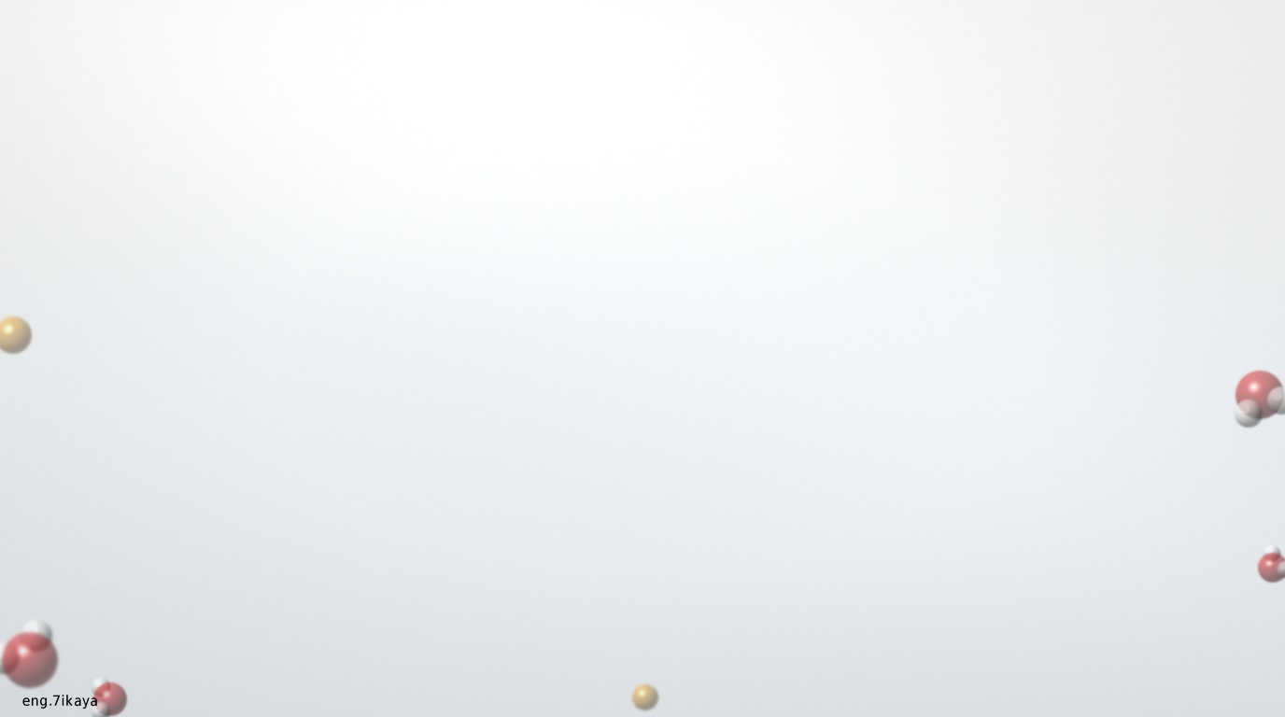
الحصة الرابعة
مسائل تطبيقية: المسألة (3)
حل المسألة التالية
3
مادة كتلتها الجزيئية ‪(254 g/mol)‬ أُذيبت كتلة معينة منها في ‪(45 g)‬ إيثر، فكان الارتفاع في درجة الغليان ‪(0.585 °C)‬. احسب كتلة هذه المادة إذا علمت أن ثابت الغليان للإيثر ‪(2.16 °C kg/mol)‬.
الحل
ΔT_{bp} = K_{bp} × m
m = ΔT_{bp} / K_{bp} = 0.585 / 2.16 = 0.27 mol/kg
m_{s} = m × M_{wt} × kg_{solvent}
m_{s} = 0.27 × 254 × 0.045 = 3.1 g

Slide 38
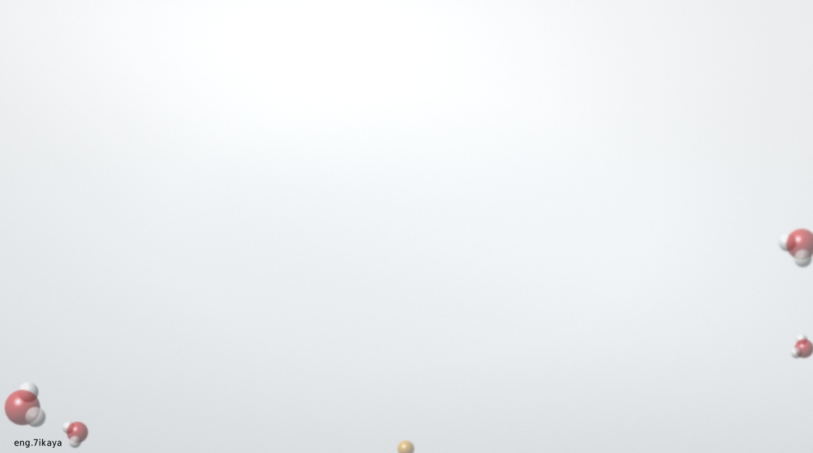
الحصة الرابعة
مسائل تطبيقية: المسألة (4)
حل المسألة التالية
4
احسب كتلة الجليسرول ‪C₃H₈O₃‬ اللازم إذابتها في ‪(500 g)‬ من الماء لكي يغلي المحلول الناتج عند ‪(100.208 °C)‬، علماً بأن ثابت غليان الماء ‪(0.52 °C kg/mol)‬. ‪(C = 12 , O = 16 , H = 1)‬
الحل
M_{wt} = (3 × 12) + (8 × 1) + (3 × 16) = 92 g/mol
ΔT_{bp} = 100.208 − 100 = 0.208 °C
m = ΔT_{bp} / K_{bp} = 0.208 / 0.52 = 0.4 mol/kg
m_{s} = m × M_{wt} × kg_{solvent}
m_{s} = 0.4 × 92 × 0.5 = 18.4 g

Slide 39

الحصة الرابعة
مسائل تطبيقية: المسألة (5)
حل المسألة التالية
5
أُذيب ‪(6.67 g)‬ من مادة غير إلكتروليتية وغير متطايرة في ‪(20 g)‬ من الماء، فكانت درجة غليان المحلول تساوي ‪(100.5 °C)‬. فما الكتلة المولية لهذه المادة؟ علماً بأن ثابت الغليان للماء يساوي ‪(0.512 °C/m)‬.
الحل
ΔT_{bp} = 100.5 − 100 = 0.5 °C
ΔT_{bp} = K_{bp} × m
m = ΔT_{bp} / K_{bp} = 0.5 / 0.512 = 0.976 mol/kg
M_{wt} = m_{s} / (m × kg_{solvent})
M_{wt} = 6.67 / (0.976 × 0.02) = 341.5 g/mol

Slide 40
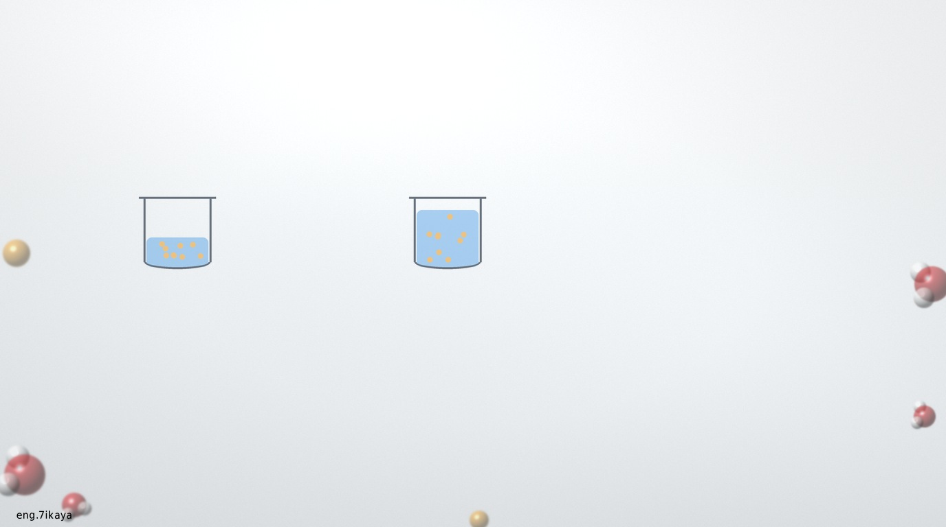
الحصة الرابعة
تطبيقات: مقارنة بين محلولين
أكمل الفراغات في الجدول التالي
1
أمامك إناءان حجمهما متساوٍ، أُذيبت كتل متساوية من السكروز في حجمين مختلفين من الماء لعمل محلولين عند درجة حرارة معينة. لاحظ الإناءين جيداً ثم أكمل الجدول:
الإناء (2)
الإناء (1)
وجه المقارنة
أقل
أكبر
حجم المحلول (أكبر – أقل)
أكبر
أقل
تركيز المحلول (أكبر – أقل)
مركز
مخفف
نوع المحلول (مركز – مخفف)
أكبر
أقل
درجة الغليان (أكبر – أقل)
أقل
أكبر
درجة التجمد (أكبر – أقل)

Slide 41

التحدي النهائي: حساب الكتلة المولية
المهمة: أذيب 49.63‎ g من مركب في 1‎ kg ماء.
درجة تجمد المحلول 0.27‎ °C تحت الصفر.
احسب الكتلة المولية! (K_{fp} = 1.86)
خطوة 1: إيجاد المولالية
خطوة 2: إيجاد عدد المولات
خطوة 3: الكتلة المولية
m = 0.27 / 1.86
= 0.145 mol/kg
المولالية × كتلة المذيب
n = 0.145 × 1
= 0.145 mol
الكتلة بالغرام / عدد المولات
M_{wt} = 49.63 / 0.145
= 342 g/mol

Slide 42
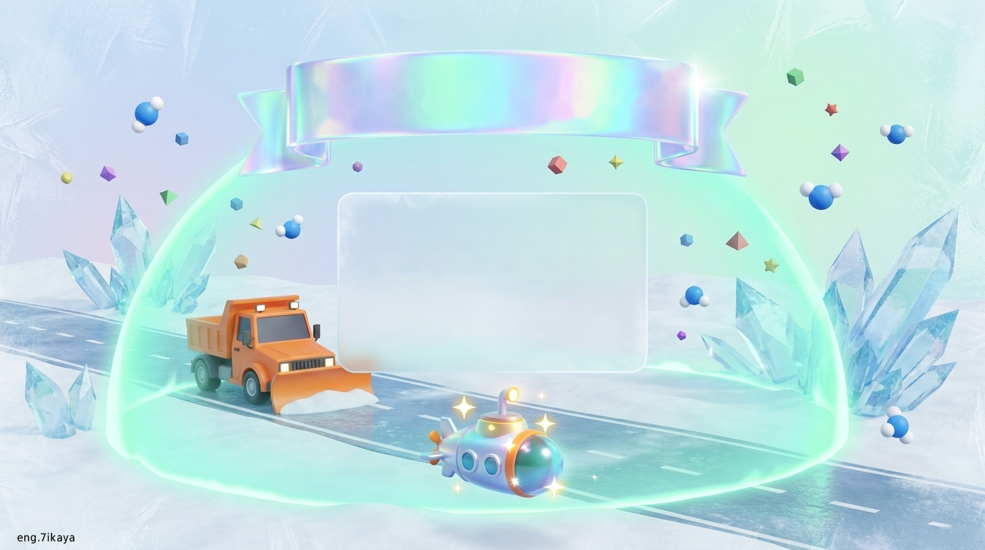
تمت المهمة بنجاح!
الآن نعرف السر: الملح ينشر جسيماته ليعيق ترابط جزيئات الماء، مما يخفض درجة تجمد الجليد ويذيبه في الشتاء!
تذكر دائماً: في الخواص المجمعة، العدد يصنع الفارق!

